Slide 1
ABME

Slide 2
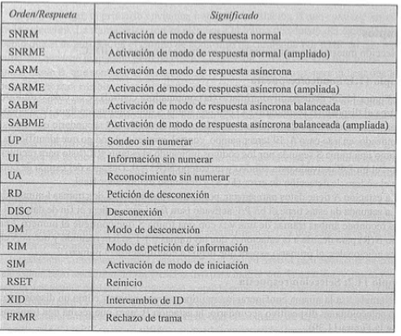
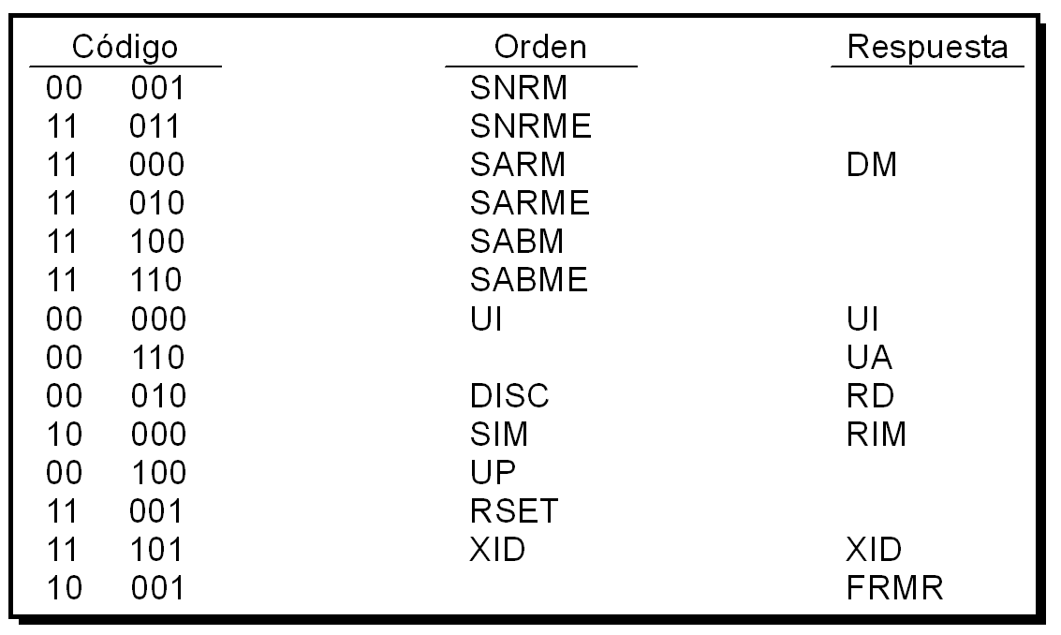
 | Comando | Respuesta
0 | UI | UI
1 | SIM | RIM
3 | SARM | DM
4 | UP | --
7 | SABM | --
8 | DISC | RD
11 | SARME | --
12 | -- | UA
15 | SABME | --
16 | SNRM | --
17 | -- | FRMR
19 | RSET | --
23 | XID | XID
27 | SNRME | --
 | S S | Comando
0 | 0 0 | RR
1 | 0 1 | RNR
2 | 1 0 | REJ
3 | 1 1 | SREJ
Char uc[][6]={“ui”,”sim”,”-”,”SARM”,”up””-”,””-”,”}
Char ur[][]={“UI”,”RIM”,”DM”}

Slide 3


Cabecera Ethernet
Tamaño fijo de 14 bytes
Tot 2bytes= 16 bits
65536 combinaciones
Tot <1500 tamaño de la cabecera LLC que es la que sigue
Tot > 1500 tipo
Tot= 2048 sigue Cabecera IP
Tot=2054 sigue Cabecera ARP
0X 00 00 = 0
0X 00 01 = 1
0X 00 10 = 16
0X 00 12 = 18 0000 0000 0001 0010
1 X 16 + 2 = 18
0X 00 80 = 128 0000 0000 1000 0000
0X 01 00 = 256
0X 08 00 = 2048 0000 1000 0000 0000
0X 08 06 = 2054 0000 1000 0000 0110
0X FF FF = 65535
/tipo
Cabecera LLC

Slide 4
Cuando se transmiten datos a través de Ethernet, la trama Ethernet es la principal responsable de la correcta configuración de las reglas y del éxito de la transmisión de los paquetes de datos.
Los datos enviados a través de Ethernet son transportados a través de la trama.
Una trama Ethernet tiene un tamaño de entre 64 y 1518 bytes, dependiendo del tamaño de los datos que debe transportar.
Al menos 64 bytes para que funcione la detección de colisiones

Slide 5
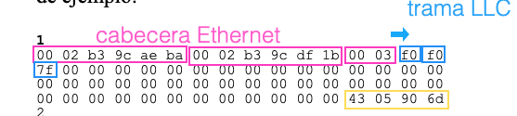
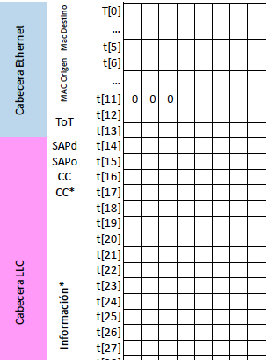
unsigned char t[]={0x00, 0x02, 0xb3, 0x9c, 0xae, 0xba, 0x00, 0x02, 0xb3, 0x9c, 0xdf, 0x1b, 0x00, 0x03, 0xf0, 0xf0,
0x7f, 0x00, 0x00, 0x00, 0x00, 0x00, 0x00, 0x00, 0x00, 0x00, 0x00, 0x00, 0x00, 0x00, 0x00, 0x00,
0x00, 0x00, 0x00, 0x00, 0x00, 0x00, 0x00, 0x00, 0x00, 0x00, 0x00, 0x00, 0x00, 0x00, 0x00, 0x00,
0x00, 0x00, 0x00, 0x00, 0x00, 0x00, 0x00, 0x00, 0x00, 0x00, 0x00, 0x00, 0x43, 0x05, 0x90, 0x6d};
Unsigned short int= t[12]<<8 | t[13];
Análisis de la cabecera Ethernet
”.:: Cabecera Ethernet ::.”
(”MAC Destino %.2x: %.2x: %.2x: %x: %x: %x”, T[0], T[1], T[2], T[3], T[4], T[5]);
00:02:b3:9c:ae:ba
”MAC Origen %.2x: %.2x: %.2x: %x: %x: %x”, T[6], T[7], T[8], T[9], T[10], T[11]);
If( tot<1500)
(“ Tamaño de la cabecera LLC: %d bytes “, tot);
analizaLLC(T);
else
si (tot=2048 “TIPO IP” //analizaIP(T);
si tot=2054 “TIPO ARP” //analizaARP(T);
Else “TIPO: %.2X%.2X “t[12],t[13]
Unsigned short int tot=T[12]<<8 OR T[13]
0 0 0 1 0 0 0 0
0 0 0 0 0 0 0 0

Slide 6
Análisis de la cabecera LLC
”.:: Cabecera LLC ::.”
If (t[16]&1)
If (t[16]&2 )
else
Else // LSB=0
“T-I”
If (t[16]&2 == 0 )
10101011
11110000
10100000
xxxx xxxx
&0000 0010
0000 000x {0,1}
T-u
1111 1111 t[16]
&0001 0000 16
000x 0000 {0,16}
If(t[16]&16)
“pf prendido”
Else ”pf apagado”
xxxx xxxx t[16]
&1000 0000 128
0000 0000 {0,128}
A b a&b
00 0
01 0
10 0
1
T[ 16 ]
T[ 16] T[17 ]
T[ 16] T[17 ]
SABME
S, I 2bytes
U 1 byte
T[ 16 ] x x x x x x x x
&2 0 0 0 0 0 0 1 0
___________________
0, 2 0 0 0 0 0 0 x 0

Slide 7
Análisis de la cabecera LLC
”.:: Cabecera LLC ::.”
If (t[16]&1)
If (t[16]&2 ) {
“T-U”
}
else{
”T-S”
}
Else{
if(t[17]&1){
if(t[15]&1) // final
“T-I, N(s)=%d, N(r)=%d-f”t[16]>>1,t[17]>>1
else // p
“T-I, N(s)=%d, N(r)=%d-p”t[16]>>1,t[17]>>1
}
}
If (t[16]&2 == 0 )
A b a&b
00 0
01 0
10 0
1
LSB SAP=0 p (comando)
Pf=1
LSB SAP=1 f
T[ 16 ]
T[ 16] T[17 ]
T[ 16] T[17 ]
SABME
S, I 2bytes
U 1 byte

Slide 8
Análisis de la cabecera LLC
”.:: Cabecera LLC ::.”
If (t[16]&1)
If (t[16]&2 ) {
“T-U”
}
else{
”T-S”
}
Else{
if(t[17]&1){
if(t[15]&1) // final
“T-I, N(s)=%d, N(r)=%d-f”t[16]>>1,t[17]>>1
else // p
“T-I, N(s)=%d, N(r)=%d-p”t[16]>>1,t[17]>>1
}
}
If (t[16]&2 == 0 )
xxxx xxxx t[16]
&0000 0011 3
0000 00xx {0,1,2,3}
LSB
00 I
01 S
10 I
U
LSB SAP=0 p (comando)
Pf=1
LSB SAP=1 f
T[ 16] T[17 ]
T[ 16] T[17 ]
SABME
S, I 2bytes
U 1 byte

Slide 9
Optimización de código

Slide 10
Análisis de la cabecera LLC
”.:: Cabecera LLC ::.”
Switch(t[16]&3)
Case 0,2: //I
if(t[17]&1){
if(t[15]&1) // final
“T-I, N(s)=%d, N(r)=%d-f”t[16]>>1,t[17]>>1
else // p
“T-I, N(s)=%d, N(r)=%d-p”t[16]>>1,t[17]>>1
}
Case 1:
”T-S”
Case 3:
“T-U”
If (t[16]&2 == 0 )
xxxx xxxx t[16]
&0000 0011 3
0000 00xx {0,1,2,3}
LSB
00 I
01 S
10 I
U
T[ 16] T[17 ]
T[ 16] T[17 ]
SABME
S, I 2bytes
U 1 byte
LSB SAP=0 p (comando)
Pf=1
LSB SAP=1 f

Slide 11
Análisis de la cabecera LLC
”.:: Cabecera LLC ::.”
char ss[][5]={“RR”, “RNR”, “REJ”, “SREJ”};
Switch(t[16]&3)
Case 0,2: //I
printf(“\nT-I, N(s)=%d, N(r)=%d”t[16]>>1,t[17]>>1);
if(t[17]&1){ //p/f=1?
if(t[15]&1) “f” // LSBSAPo=1?
else “p”
Case 1:
printf(”\nT-S %s”,ss[(t[16]>>2)&3]);
if(t[17]&1){ //p/f=1?
if(t[15]&1) “f” // LSBSAPo=1?
else “p” }
Case 3:
“T-U”
If (t[16]&2 == 0 )
LSB SAP=0 p (comando)
Pf=1
LSB SAP=1 f
xxxx xxxx t[16]
&0000 0011 3
0000 00xx {0,1,2,3}
LSB
00 I
01 S
10 I
U
T[ 16] T[17 ]
T[ 16] T[17 ]
TRAMA S
xxxxss01 t[16]
00xxxxss t[16]>>2
&00000011 3
000000SS {0,1,2,3}

Slide 12
Análisis de la cabecera LLC
”.:: Cabecera LLC ::.”
char ss[][5]={“RR”, “RNR”, “REJ”, “SREJ”};
Switch(t[16]&3)
Case 0,2: //I
printf(“\nT-I, N(s)=%d, N(r)=%d”t[16]>>1,t[17]>>1);
if(t[17]&1){ //p/f=1?
if(t[15]&1) “f” // LSBSAPo=1?
else “p”
Case 1:
printf(”\nT-S %s”,ss[(t[16]>>2)&3]);
if(t[17]&1){ //p/f=1?
if(t[15]&1) “f” // LSBSAPo=1?
else “p” }
Case 3:
if(t[16]&16){ //p/f=1?
if(t[15]&1) (“\n T-U %s -f”, // LSBSAPo=1?
else “T-U %s -p” }
If (t[16]&2 == 0 )
LSB SAP=0 p (comando)
Pf=1
LSB SAP=1 f
xxxx xxxx t[16]
&0000 0011 3
0000 00xx {0,1,2,3}
T[ 16] T[17 ]
T[ 16] T[17 ]
LSB
00 I
01 S
10 I
U
TRAMA U
MMMxMM11 t[16]
00xxxxss t[16]>>2
&00000011 3
000000SS {0,1,2,3}

Slide 13
Análisis de la cabecera LLC
”.:: Cabecera LLC ::.”
char ss[][5]={“RR”, “RNR”, “REJ”, “SREJ”};
Switch(t[16]&3)
Case 0,2: //I
printf(“\nT-I, N(s)=%d, N(r)=%d”t[16]>>1,t[17]>>1);
if(t[17]&1){ // p/f=1?
if(t[15]&1) “ f” // LSBSAPo=1?
else “ p”
Case 1:
printf(”\nT-S %s”,ss[(t[16]>>2)&3]);
if(t[17]&1){ //p/f=1?
if(t[15]&1) “f” // LSBSAPo=1?
else “p” }
Case 3:
if(t[16]&16){ //p/f=1?
if(t[15]&1)
printf(“T-U %s -f”, UR[(t[16]>>2&3)|(t[16]>>3&28)]); //LSBSAPo=1?
else
printf(“T-U %s -p”, UC[(t[16]>>2&3)|(t[16]>>3&28)] }
If (t[16]&2 == 0 )
LSB SAP=0 p (comando)
Pf=1
LSB SAP=1 f
xxxx xxxx t[16]
&0000 0011 3
0000 00xx {0,1,2,3}
T[ 16] T[17 ]
T[ 16] T[17 ]
LSB
00 I
01 S
10 I
U

Slide 14
Análisis de la cabecera LLC
”.:: Cabecera LLC ::.”
char ss[][5]={“RR”, “RNR”, “REJ”, “SREJ”};
ss[]
 | Comando | Respuesta
0 | UI | UI
1 | SIM | RIM
3 | SARM | DM
4 | UP | --
7 | SABM | --
8 | DISC | RD
11 | SARME | --
12 | -- | UA
15 | SABME | --
16 | SNRM | --
17 | -- | FRMR
19 | RSET | --
23 | XID | XID
27 | SNRME | --
T[ ]
T[ ] T[ ]
T[ ] T[ ]
 | S S | Comando
0 | 0 0 | RR
1 | 0 1 | RNR
2 | 1 0 | REJ
3 | 1 1 | SREJ

Slide 15
Análisis de la cabecera LLC
char ss[ ][ 5]={ “RR”, “RNR”, “REJ”, “SREJ” };
char uc[ ][ 5]={ “UI”, “SIM”, “- ”, “SARM”,”UP”,”-”,”-”,”SABM” … };
char ur[ ][ 5]={ “UI”, “RIM”, “-”, “DM”, . . . };
”.:: Cabecera LLC ::.”
 | Comando | Respuesta
0 | UI | UI
1 | SIM | RIM
3 | SARM | DM
4 | UP | --
7 | SABM | --
8 | DISC | RD
11 | SARME | --
12 | -- | UA
15 | SABME | --
16 | SNRM | --
17 | -- | FRMR
19 | RSET | --
23 | XID | XID
27 | SNRME | --
T[ ]
T[ ] T[ ]
T[ ] T[ ]

Slide 16
TRAMA U
MMMxMM11 t[16]
00MMMXMM t[16]>>2 UC[M]
&00000011 & 3 UC[(t[16]>>2&3)|(t[16]>>3&28)]
000000MM UR[(t[16]>>2&3)|(t[16]>>3&28)]
MMMxMM11 t[16]
000MMMxM t[16]>>3
00011100 &28
000MMM00 ó (t[16]>>5)<<2
UNSIGNED CHAR M= (t[16]>>2&3)|(t[16]>>3&28)
M= (t[16]>>2&3)| ((t[16]>>5)<<2)
000MMMMM {0,1,2,3,4,5,…30,31}

Slide 17
····##### TRAMA 1···###
.::Cabecera Ethernet::.
MAC Destino: 00:02:b3:9c:ae:ba
MAC Origen: 00:02:b3:9c:df:1f
Tamaño de la cabecera LLC: 3 bytes
.:: Cabecera LLC::.
________________
····##### TRAMA 2···###
.::Cabecera Ethernet::.
-
-
-
.:: Cabecera LLC::.
_______
…
····##### TRAMA 33···###

Slide 18
http://www.networksorcery.com/enp/protocol/802/ethertypes.htm?fbclid=IwAR0nqk9wi1RVGn6IU-NcxyjTnT5O3SUgX54Ky5Ln33pzOwAHBQTj_gWMVTA

